Slide 1


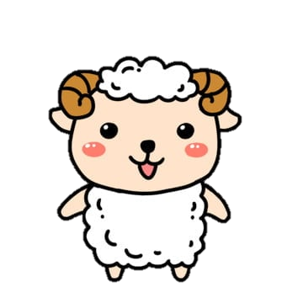
똠 양 궁
한국공학대학교 2022182041 하승민
2023 2학기 2D게임프로그래밍
이대현 교수님

Slide 2
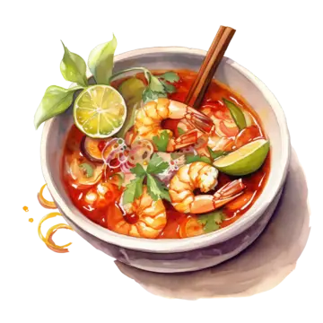
게 임 컨 셉
양궁을 잘하면 똠양꿍을 준다고?!
양궁과 똠양꿍의 언어유희에서 나온 아이디어
양궁이라는 핵심 컨텐츠를 중심으로 궁에서 양궁을 하거나 양이 양궁을 하는 등의 여러 언어유희를 이용하여 재미 요소를 더한 컨셉

Slide 3
게임 시작 화면
스테이지 선택
예 상 진 행 흐 름
양궁 스테이지 | 양궁 스테이지
재밌는 언어유희를 이용해 꾸며진 테마 | 0번 (추후 결정) 활을 쏘고 총점 계산 | 여러 장애물을 이겨내고 일정 점수를 넘기면 성공
클리어 화면
똠양꿍 이미지

Slide 4
개 발 일 정
 | 상세 개발 일정
1주차 | 리소스 구하기: 배경 사진, UI, 효과
2주차 | 리소스 제작/편집: 몹, 플레이어 스프라이트
3주차 | 게임 진행 흐름 틀 개발
4주차
5주차 | 스테이지 테마 기획: 5개~10개 목표
6주차 | 스테이지 개발
7주차 | 스테이지 개발
8주차

